Slide 2
конкурс
«Завяжи
Бантик»

Slide 3
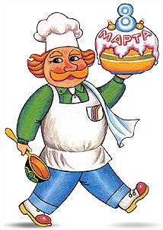
винегрет
оливье
Капуста
Морковь
Тыква
Картофель
Мясо (колбаса)
Майонез
Подсолнечное масло
Огурец
Яйцо
Соль
Сахар
Свекла
Лук
Яблоко
Укроп
Репа
Уксус
Сливочное масло

Slide 4
Конкурс
«Споёмте,
друзья»

Slide 5
Конкурс
«Открытка»
(Мальчики готовят
поздравление девочкам)

Slide 6
Поздравь мамочку,
Бабушку,
сестрёнку

